Slide 1
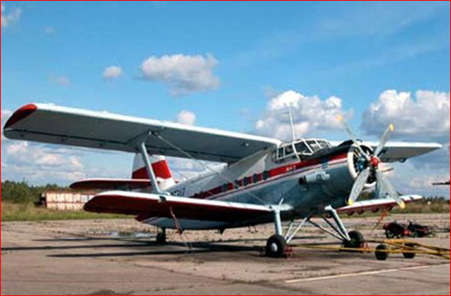
Фюзеляж самолета Ан-2.

Slide 2
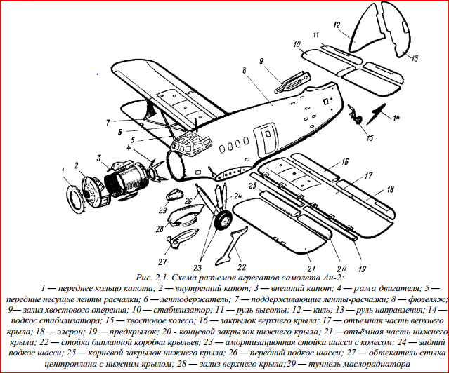

Slide 3
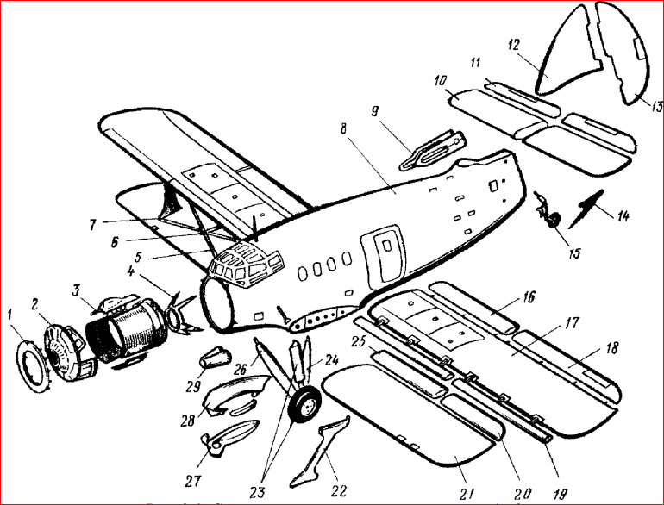
Рис. 2.1. Схема разъемов агрегатов самолета Ан-2:
1 — переднее кольцо капота; 2 — внутренний капот; 3 —внешний капот; 4 — рама двигателя; 5 — передние несущие ленты расчалки; 6 — лентодержатель; 7 — поддерживающие ленты-расчалки; 8 — фюзеляж; 9—зализ хвостового оперения; 10 — стабилизатор; 11 — руль высоты; 12 — киль; 13 — руль направления;
14 — подкос стабилизатора; 15 — хвостовое колесо; 16 — закрылок верхнего крыла; 17 — отъемная часть верхнего крыла; 18 — элерон; 19 — предкрылок; 20 - концевой закрылок нижнего крыла; 21 —отъёмная часть нижнего
крыла; 22 — стойка бипланной коробки крыльев; 23 — амортизационная стойка шасси с колесом; 24 — задний подкос шасси; 25 — корневой закрылок нижнего крыла; 26 — передний подкос шасси; 27 — обтекатель стыка центроплана с нижним крылом; 28 — зализ верхнего крыла; 29 — туннель маслорадиатора

Slide 4
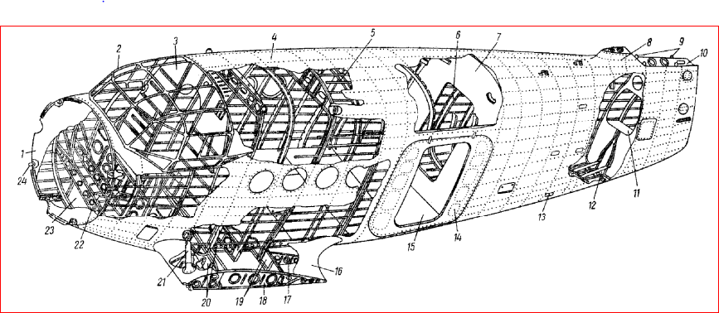
Рис. 2.2. Фюзеляж:
1 — шпангоут №1; 2 — каркас фонаря; 3 — шпангоут №5; 4 — обшивка; 5 — типовой средний шпангоут; 6 — типовой хвостовой шпангоут; 7 — шпангоут №15; 8 — килевая часть; 9 — узлы крепления стабилизатора; 10 — верхняя нервюра; 11 — панель аккумулятора; 12 — балка жесткости хвостового колеса; 13 — подножка; 14 — дверь грузового отсека с вырезом под дверь для пассажиров; 15 — панели пола грузового отсека; 16 — центроплан; 17 — нервюра №1;
18 — нервюра №2; 19 — стыковой шпангоут №8 и задний лонжерон центроплана; 20 — стыковой шпангоут №6 и передний лонжерон центроплана; 21 — ферма центроплана; 22 — типовой передний шпангоут; 23 — нижний люк(открытый); 24 — узел крепления рамы двигателя

Slide 5
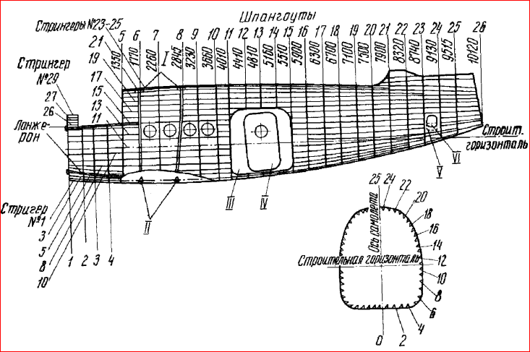
Рис. 2.3. Схема расположения стрингеров и шпангоутов фюзеляжа:
I — узлы крепления верхней отъемной части крыла; II — узлы крепления нижней отъемной части крыла;
III — грузовая дверь; IV — пассажирская дверь; V —люк установки хвостового
колеса; VI — люк аккумулятора

Slide 6
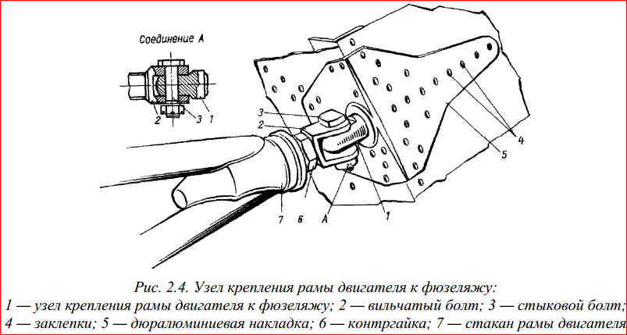
Шпангоут №1(рис.2.2 поз.1) имеет круглую форму с лунообразными вогнутостями справа под
выпускную трубу и снизу под маслорадиатор. Контур шпангоута выполнен из уголкового прессованного профиля,
к которому прикреплена стенка из листа толщиной0,8 мм. Стенка шпангоута, усиленная прессованными и
катаными профилями, одновременно является и противопожарной перегородкой с герметизированными
вырезами под тяги управления двигателем. Вверху на шпангоуте монтируются кронштейны для крепления
маслобака и справа— узлы крепления выпускной трубы. В средней части шпангоута монтируются
кронштейны качалок управления двигателем и створками капотов и внизу— кронштейн(рамка) для крепления
маслорадиатора.
На шпангоуте №1 монтируются четыре стальных узла(рис. 2.4) крепления рамы двигателя к фюзеляжу.
Каждый узел своим хвостиком установлен в лонжерон фюзеляжа и приклепан к нему стальными и
дюралюминиевыми заклепками. К обшивке и шпангоуту узел прикреплен при помощи наружных
дюралюминиевых накладок и внутренней косынки*.
* Косынка(кница)— деталь, соединяющая стержневые элементы, сходящиеся под углом. Обычно, имеет треугольную форму и изготавливается из листа

Slide 7
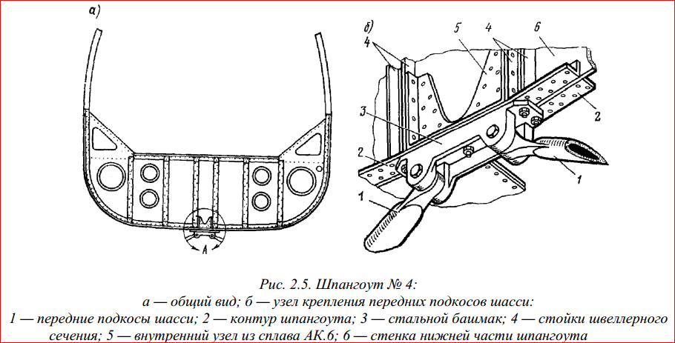
Шпангоут №4(рис. 2.5) является неполным. Контур шпангоута склепан из двух прессованных уголковых
профилей.
В нижней части шпангоута к контуру кницами и наклонными прессованными иголками приклепана балка
таврового сечения и стенка толщиной1 мм с круглыми отбортованными отверстиями для облегчения. Стенка
подкреплена стойками швеллерного сечения. Боковины шпангоута доведены до фонаря кабины пилотов и
закреплены на верхних лонжеронах фюзеляжа. Снизу на шпангоуте приклепан внутренний узел из сплава АК6
для крепления стального башмака передних подкосов шасси. Башмак3 крепится к шпангоуту №4 восемью
болтами диаметром8,2 мм. На шпангоуте №4 монтируется противопожарный баллон.

Slide 8
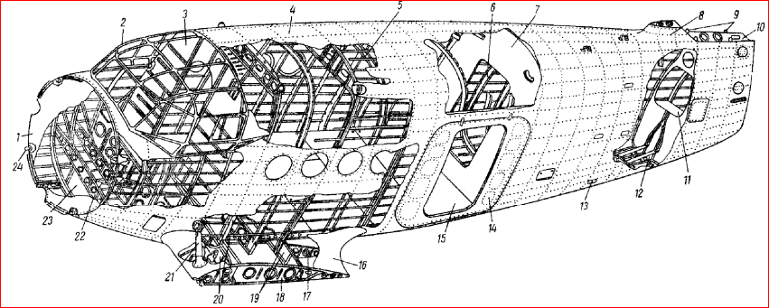
Шпангоут №5(рис.2.2 поз.3) отделяет кабину пилотов от пассажирской или грузовой кабины. К контуру
шпангоута уголкового профиля приклепана стенка толщиной0,8 мм подкрепленная профилями. Контур
шпангоута в верхней части по стрингеру №15 имеет разрез для прохода верхних лонжеронов фюзеляжа. В
стенке шпангоута вмонтирована входная дверь в кабину пилотов. Проем для двери окантован прессованными
профилями швеллерного сечения, на которых закреплены кронштейны направляющих сидений пилотов. В
верхней части к шпангоуту крепится каркас фонаря кабины пилотов, в средней части— две швеллерные балки
пола кабины пилотов.
Нижняя часть шпангоута представляет собой клепаную балку таврового сечения, к которой с двух сторон
на болтах крепятся верхние и нижние узлы подкосов фермы центроплана. К ферме центроплана, в свою очередь,
крепится амортизационная стойка шасси и передние несущие ленты коробки крыльев.
На шпангоуте монтируются элементы спецоборудования самолета, подшипник промежуточного вала для
ручного запуска двигателя и слева— кронштейны с роликами управления самолетом.

Slide 9
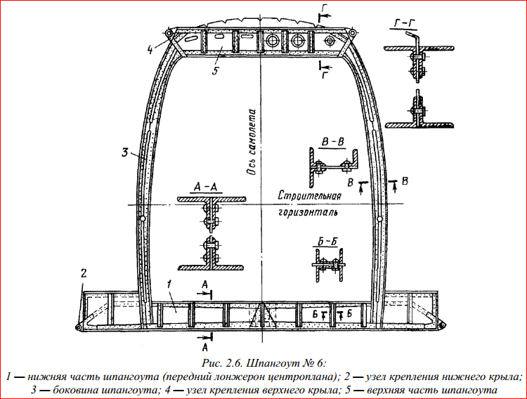
Шпангоуты №6 и8(рис.2.6) по своей конструкции аналогичны между собой и служат для крепления
крыльев самолета. В верхней части на шпангоутах при помощи болтов монтируются стыковые узлы крепления
отъемных частей нижнего крыла. В нижней части шпангоуты развиты в лонжероны центроплана, на которых
монтируются узлы крепления отъемных частей нижнего крыла.

Slide 10
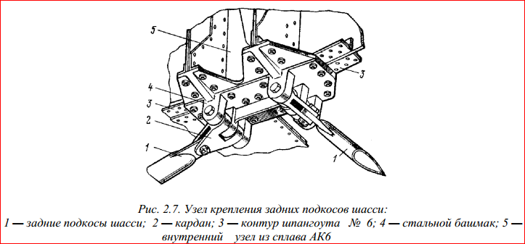
Верхняя часть шпангоута имеет двутавровое сечение, состоящее из прессованных уголков и листа,
подкрепленного стойками. В стенках листа имеются отверстия для прохода тяг и тросов управления самолетом.
На стенке шпангоута №6 установлена двуплечая качалка управления элеронами. На стенке шпангоута №8
монтируются электромеханизм управления верхними закрылками УЗ-1АМ и кронштейн с роликами руля
высоты и руля направления. Для большей жесткости между верхними частями шпангоутов №6 и8 установлен
дюралюминиевый раскос.
Боковина шпангоута №6 состоит из листа толщиной2 мм и приклепанных к ней прессованных уголков с
фрезерованными полками. Боковина шпангоута №8 выполнена из листового материала толщиной3 мм
швеллерного сечения и изогнута под углом6°. Шпангоут №8 поставлен по борту фюзеляжа под небольшим на-клоном вследствие разности длин геометрических хорд верхнего и нижнего крыла.
Нижняя часть шпангоутов представляет собой клепаную балку двутаврового сечения, состоящую из листа
и прессованных уголков. Посередине нижней части шпангоута №6 приклепан внутренний узел из сплава АК6
для крепления башмака задних подкосов шасси(рис. 2.7).
Под боковинами шпангоута имеются стальные гнезда под подъемники самолета. На нижней части
шпангоута №8 монтируется электромеханизм управления нижними закрылками УЗ-1АМ

Slide 11
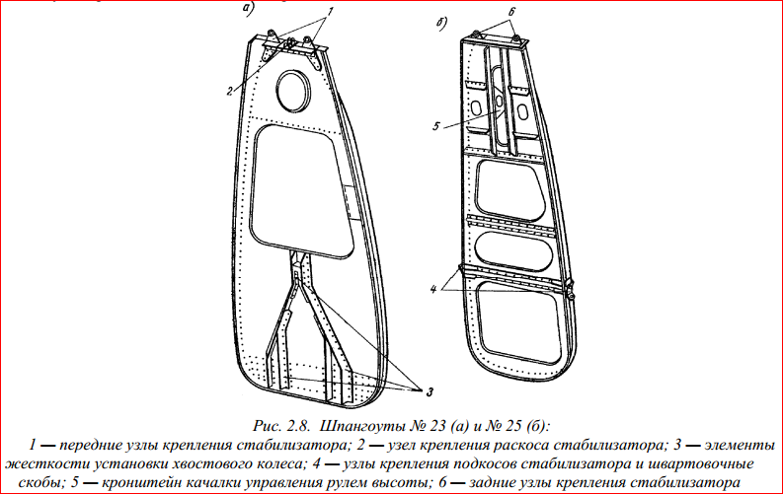
Шпангоуты №23 и25(рис. 2.8) несут на себе в верхней части соответственно передние и задние узлы
крепления стабилизатора.
Узлы изготовлены из стальных пластин толщиной1,5 и2 мм, сваренных между собой. Узлы закреплены
на шпангоутах при помощи стальных и дюралюминиевых заклепок.

Slide 12
На шпангоуте №23 вверху монтируется узел крепления раскоса стабилизатора. Оба шпангоута имеют
контуры из прессованных профилей и приклепанные к ним отбортованные стенки толщиной1,5 мм с
отбортованными вырезами для облегчения. В нижней части шпангоута №23 имеются три узла для крепления
фермы и амортизационной стойки хвостового колеса. На боковинах шпангоута №25 через обшивку на болтах
монтируются узлы крепления подкосов стабилизатора со скобами швартовки самолета.
Узлы крепления установки хвостового колеса на шпангоуте №23 и подкосов стабилизатора на шпангоуте
№25 изготовлены из стали45 и термически не обработаны.
В верхней части шпангоута №25 монтируется кронштейн для крепления трехплечей качалки управления
рулем высоты и в средней части шпангоута— два кронштейна для крепления роликов руля направления.

Slide 13
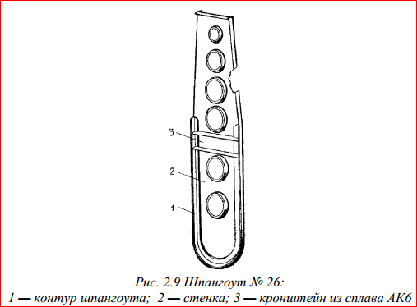
Шпангоут №26(рис. 2.9) является замыкающим шпангоутом фюзеляжа и состоит из контурного гнутого
профиля толщиной1,5 мм, к которому приклепана отбортованная стенка толщиной1,2 мм с круглыми
отверстиями для облегчения. На шпангоуте установлен кронштейн из сплава АК6 с вмонтированными в него
радиально-упорным шарикоподшипником для крепления руля направления.
Снизу на шпангоуте №26 монтируется стальное гнездо под подъемник самолета.

Slide 14
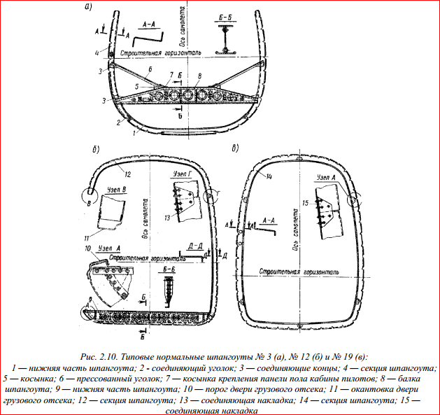
Типовые шпангоуты(рис. 2.10) Z-образного сечения штампованы из материала Д16АТ толщиной1 мм и
собраны из нескольких секций, стыкованных специальными накладками. Секции под стрингеры имеют
стандартные прорези с подсеченным бортиком. Шпангоуты не воспринимают сосредоточенных нагрузок и
служат для поддержания стрингеров и обшивки.

Slide 15
На рис. 2.10 показаны типовые шпангоуты №3, 12 и19 передней, средней и хвостовой части фюзеляжа.
Боковины шпангоутов №2 и3 доведены до фонаря кабины пилотов и закреплены на верхних лонжеронах
фюзеляжа. К боковинам шпангоутов кницами и наклонными прессованными уголками приклепаны балки
таврового сечения, служащие опорой пола кабины пилотов. Балка состоит из вертикальной стенки с
отбортованными отверстиями для облегчения конструкции и набора профилей.
Боковины средних шпангоутов №7, 9, 10, 11 фюзеляжа образуют замкнутый контурZ-образного сечения,
а боковины шпангоутов №12, 13 и14 доведены до окантовки двери грузового отсека и закреплены на ней. В
нижней части средние шпангоуты имеют балки, которые служат опорой для пола грузовой кабины и являются
поперечным набором жесткости нижней части фюзеляжа. Балки набраны из стенки толщиной1 мм и
прессованных уголков. Стенка имеет отверстия для облегчения и бортик, которым она прикреплена к обшивке
фюзеляжа.
В зоне выреза под дверь грузового отсека, между шпангоутами №11 и15, сверху и снизу установлены
дополнительные рамкиZ-образного сечения переменной высоты толщиной1 мм. Верхние рамки одним своим
концом заканчиваются на стрингере №21, нижние— на стрингере №3 и имеют стандартные прорези под про-межуточные стрингеры. Вторым концом рамки входят в окантовку двери и закреплены в ней заклепками.
Шпангоут №15 не имеет контура и состоит из сплошной отбортованной стенки толщиной0,8 мм, в
которой вмонтирована двустворчатая дверь для входа в хвостовой отсек фюзеляжа. На левой стороне верхней
части стенки шпангоута монтируется кронштейн с роликами управления рулем высоты и рулем направления.
Хвостовые шпангоуты с №16 по21 имеют замкнутый контур и полностью изготовлены из секцийZ-образного сечения. Левая боковина шпангоута №16 усилена уголковым профилем за счет выреза под грузовую
дверь. На верхней части шпангоута №21 монтируется кронштейн с роликами руля высоты.
На расстоянии270 мм от шпангоута №1 установлена дужка крепления доски приборов. Дужка,
изготовленная из материала Г-образного сечения толщиной1,5 мм, заканчивается на верхних лонжеронах
фюзеляжа и закреплена на них при помощи уголков.

Slide 16
Продольный набор(см.рис.2.2 и2.3) состоит из четырех лонжеронов, 50 стрингеров, подкрепляющих
бульбуголков и катаных швеллеров.
В передней части фюзеляжа между шпангоутами №1 и6 в верхней части и между шпангоутами №1 и5 в
нижней части по направлению стрингеров №5 и15 установлены прессованные профили швеллерного сечения
размером40x25x3 мм, являющиеся лонжеронами фюзеляжа. Верхние лонжероны соединяют боковины
шпангоутов №2, 3 и4 и проходят через гнезда шпангоута №5, на котором крепятся при помощи кронштейна из
сплава АК6 заклепками.
Нижние лонжероны у силовых шпангоутов №4 и5 разрезаны и соединены с ними при помощи
фрезерованных башмаков на болтах и заклепках. У шпангоутов №2 и3 лонжероны имеют сфрезерованную
полку и крепятся к ним уголками на заклепках.

Slide 17
Стрингеры фюзеляжа, состоящие из дюралюминиевых прессованных профилей(уголок12х12х1 мм),
расположены равномерно по образующим фюзеляжа и вложены в стандартные прорези шпангоутов, имеющие
подсеченный бортик; профили не разрезаются при пересечении типовых шпангоутов. К шпангоуту стрингер
крепится совместно с обшивкой одной заклепкой. При подходе к силовым шпангоутам и силовым элементам
конструкции стрингеры разрезаются, подсекаются на них и крепятся к ним совместно с обшивкой при помощи
заклепок. В напряженных зонах стрингеры с силовыми элементами связываются еще дополнительной кницей.
Между шпангоутами №4 и6 стрингеры №1, 2, 3 и8 дополнительно подкреплены бульбуголками.
Такими же бульбуголками подкреплены стрингеры №0, 2, 4, 5, б, 7, 9 и11 хвостовой части фюзеляжа
между шпангоутами №15 и21, а также стрингеры №4, 5 и18 между шпангоутами №11 и15 у окантовки двери
грузового отсека. Бульбуголки установлены также в зоне выреза под дверь грузового отсека по стрингерам от
№6 до17 включительно между шпангоутами №10, 11 и15, 16. Подкрепляющие бульбуголки разрезаны между
шпангоутами и прикреплены полками к основным стрингерам заклепками у шпангоутов.
В местах технологических разъемов, в зоне между шпангоутами №15 и17 стрингеры соединяются при
помощи уголков-планок на заклепках, выполненных из такого же профиля, что и стрингер. Планка к обшивке
не приклёпана.
Стрингер №2 между шпангоутами №1 и4 и стрингер №11 между шпангоутами №1 и5, к которым
приклепываются окантовки нижнего люка, и пол кабины пилотов выполнены из прессованного бульбуголка.
В передней части фюзеляжа между шпангоутами №1 и дужкой доски приборов установлены стрингеры
от №26 до №30 включительно швеллерного сечения. Верхние стрингеры №24 между шпангоутами №7 и15
подкреплены профилями Г-образного сечения и прикреплены к вертикальной полке стрингеров и к шпангоутам.

